Slide 1
Открытый урок по математике в 1 классе «Повторение и обобщение изученного по теме «Числа от 1 до 10»
Автор: Галахова Марина Анатольевна
Учитель начальных классов
МБОУ «ООШ № 21»
Г. Бийск
Алтайский край

Slide 2

Математика – царица наук

Slide 3
Цель урока:
Повторить и систематизировать изученный материал, формировать навыки устного и письменного счёта

Slide 4

Просьба Деда Мороза

Slide 5
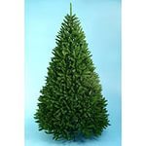
Нарядите меня

Slide 6
Задача № 1
В одном доме 6 жителей, в другом – на 4 больше. Сколько жителей во втором доме?

Slide 7

Буква

Slide 8
Задача № 2
У Коли 4 легковые машины и 1 пожарная. Сколько всего машин у Коли?

Slide 9

Буква

Slide 10
Задача № 3
У Светы 7 конфет, у Веры на 3 меньше. Сколько конфет у Веры?

Slide 11

Буква

Slide 12
Задача № 4
Катя решила 7 примеров, Витя – 5. Кто решил больше и на сколько?

Slide 13
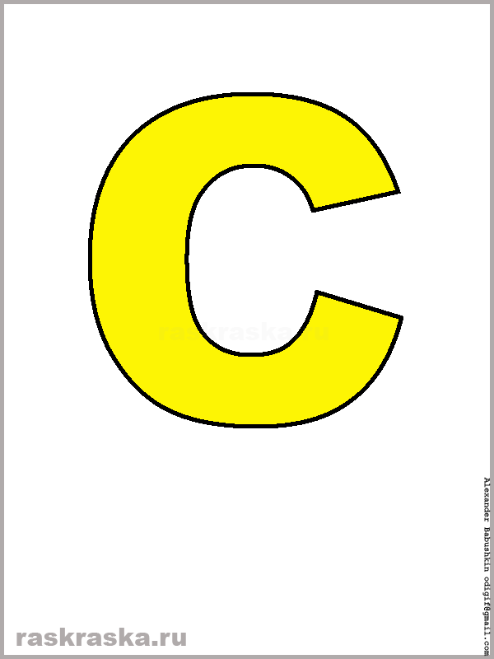
Буква

Slide 14
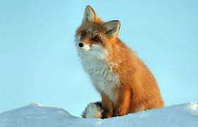
Лиса

Slide 15
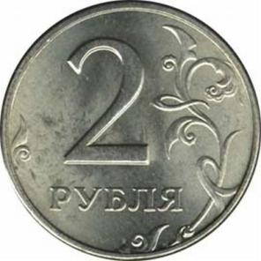
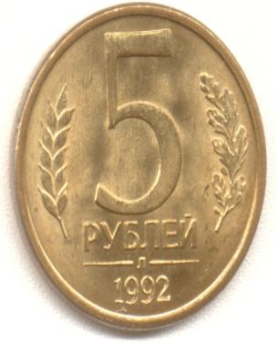
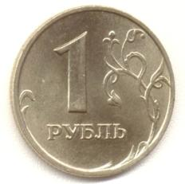
Монеты

Slide 16
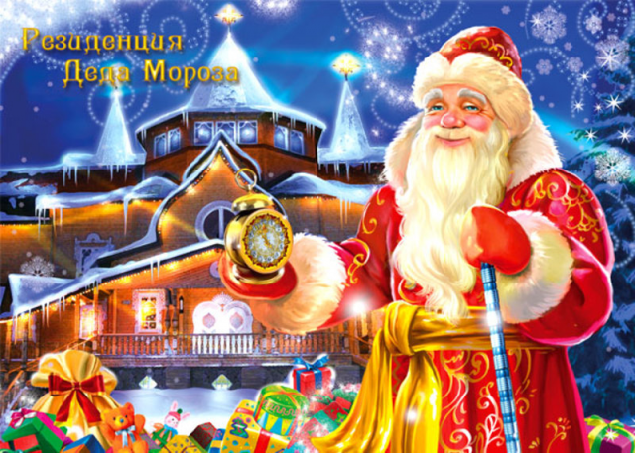
Физминутка
К нам на ёлку - ой-ой-ой! -
Дед Мороз идёт живой.
- Ну и Дедушка Мороз!..
Что за щёки!
Что за нос!..
Борода-то, борода!..
А на шапке-то звезда!
На носу-то крапины!
А глаза-то папины!

Slide 17


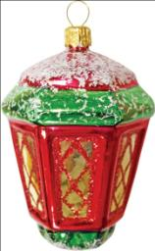
Новогодние игрушки

Slide 18
Физминутка
Мы елочные игрушки,
Зайцы, белки, лягушки.
Ежики, черепашки —
Такие очаровашки!
Нам не страшны иголки,
Мы – украшенье елки.
В волшебном ярком свете
Мы нравимся всем детям.

Slide 19
Самостоятельная работа
Решение задачи

Slide 20
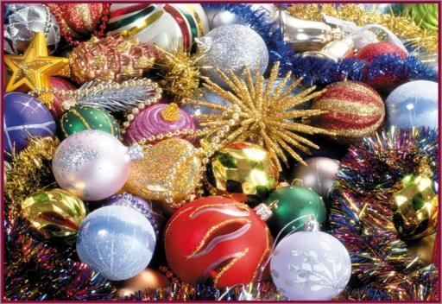
Молодцы!

Slide 21
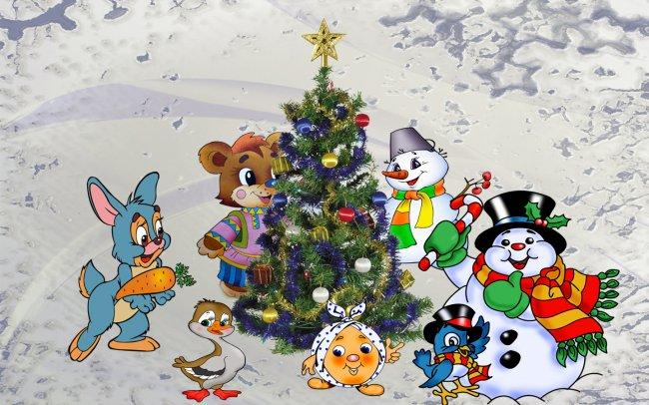
Спасибо Вам, ребята!

Slide 22
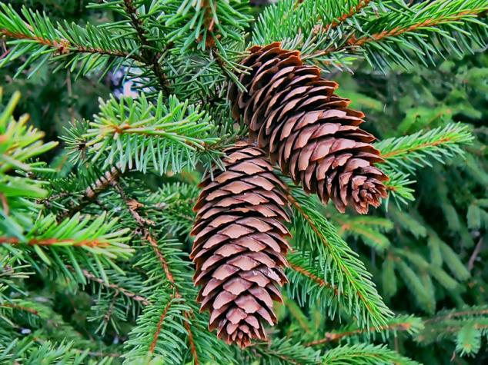
Подарок от Ёлки

